Slide 1
SAKIP 2017 SISTEM AKUNTABLITAS INSTANSI PEMERINTAH
DINAS PERPUSTAKAAN DAN ARSIP
KABUPATEN BLITAR

Slide 2
GAMBARAN UMUM DINAS PERPUSTAKAN DAN ARSIP
Dinas Perpustakaan dan Arsip merupakan unsur pelaksana urusan pemerintahan yang menjadi kewenangan daerah dibidang perpustakaan dan urusan pemerintahan yang menjadi kewenangan daerah di bidang kearsipan serta tugas perbantuan

Slide 3
VISI DAN MISI BUPATI BLITAR
VISI :
Menuju Kab Blitar yang Sejahtera, Maju dan Berdaya Saing
MISI Ke III:
Meningkatkan Kualitas Sumber Daya Manusia (SDM)
(Pendidikan )
MISI Ke IV:
Meningkatkan Tata Kelola Pemerintahan yang Baik
TUJUAN MISI Ke III:
Mewujudkan SDM yang berdaya saing
TUJUAN MISI Ke IV:
Mewujudkan pemerintahan daerah yang efektif, efisien dan akuntabel
SASARAN MISI Ke III:
Meningkatnya kualitas pelayanan pendidikan masyarakat
SASARAN MISI Ke IV:
Meningkatnya kualitas pelayanan publik
DINAS PERPUSTAKAAN DAN ARSIP

Slide 4
KERANGKA KERJA PENCAPAIAN SASARAN
MISI Ke III:
Meningkatkan Kualitas Sumber Daya Manusia (SDM) (Pendidikan )
MISI Ke IV:
Meningkatkan Tata Kelola Pemerintahan yang Baik
TUJUAN MISI Ke III:
Mewujudkan SDM yang berdaya saing
TUJUAN MISI Ke IV:
Mewujudkan pemerintahan daerah yang efektif, efisien dan akuntabel
SASARAN MISI Ke III:
Meningkatnya kualitas pelayanan pendidikan masyarakat
SASARAN MISI Ke IV:
Meningkatnya kualitas pelayanan publik
SASARAN STRATEGIS OPD:
Meningkatnya minat baca masyarakat
SASARAN STRATEGIS OPD:
Meningkatnya kualitas tata kelola kearsipan di lingkungan Pemerintah Kabupaten Blitar
SASARAN STRATEGIS OPD:
Meningkatnya jumlah dokumen dan arsip daerah yang diselamatkan dan dilestarikan
Program Pengembangan Budaya Baca dan Pembinaan Perpustakaan
Program Peningkatan Kualitas Pelayanan Informasi
Program Penyelamatan dan Pelestarian Dokumen / Arsip Daerah
Program Pengembangan Sistem Administrasi Kearsipan berbasis Teknologi Informasi
DILAKSANAKAN OLEH
BIDANG LAYANAN DAN PENGEMBANGAN SUMBER DAYA PERPUSTAKAAN
DILAKSANAKAN OLEH
BIDANG LAYANAN DAN PELESTARIAN KEARSIPAN

Slide 5
CASCADING KINERJA DINAS PERPUSTAKAAN DAN ARSIP TAHUN 2017
BUPATI
SASARAN : Meningkatnya kualitas pelayanan pendidikan masyarakat
INDIKATOR : Indeks Pendidikan
KEPALA DINAS
PERPUSTAKAAN DAN ARSIP
SASARAN : Meningkatnya minat baca masyarakat
INDIKATOR KINERJA : Persentase peningkatan kunjungan masyarakat ke perpustakaan
KEPALA BIDANG
(ESELON III)
Program Pengembangan Budaya Baca dan Pembinaan Perpustakaan
INDIKATOR KINERJA : Persentase masyarakat yang mengunjungi perpustakaan
KEPALA SEKSI
(ESELON IV)
Kegiatan Ekstra Pelayanan Perpustakaan
INDIKATOR KINERJA : Jumlah tambahan hari lembur kerja untuk pelayanan perpustakaan

Slide 6
CROSS CUTTING KINERJA DINAS PERPUSTAKAAN DAN ARSIP TAHUN 2018
SASARAN KAB BLITAR III
Meningkatnya kualitas pelayanan pendidikan masyarakat
Program Pengembangan Budaya Baca dan Pembinaan Perpustakaan
Kegiatan Pembinaan Perpustakaan
Kegiatan Pengembangan Minat Baca
Kegiatan Promosi Perpustakaan
Kegiatan Pengadaan bahan pustaka
Kegiatan Perpustakaan Keliling
SASARAN STRATEGIS OPD Meningkatnya minat baca masyarakat

Slide 7
INDIKATOR KINERJA UTAMA DINAS PERPUSTAKAAN DAN ARSIP
SASARAN | INDIKATOR SASARAN | TARGET KINERJA PADA TAHUN KE
 |  | 2016 | 2017 | 2018 | 2019 | 2020 | 2021
Meningkatnya minat baca masyarakat | Persentase peningkatan kunjungan masyarakat ke perpustakaan | (beda formulasi) | 0,63% | 1,11% | 1,6% | 2,08% | 2,56%
Meningkatnya kualitas tata kelola kearsipan di lingkungan Pemerintah Kabupaten Blitar | Persentase Organisasi Perangkat Daerah yang memiliki kualitas tata kelola kearsipan yang baik di lingkungan Pemerintah Kabupaten Blitar | (beda formulasi) | 13,3% | 13,3% | 16,67 % | 20 % | 20 %
Meningkatnya jumlah dokumen dan arsip daerah yang diselamatakan dan dilestarikan | Persentase Organisasi Perangkat Daerah yang dokumen / arsipnya diselamatkan dan dilestarikan | (beda indikator) | 8 % | 8,33 % | 8,33 % | 8,33 % | 8,33 %

Slide 8
PERJANJIAN KINERJA DAN REALISASI TAHUN 2016
No | Sasaran Strategis | Indikator Kinerja | Target | Realisasi | % capaian
1 | Peningkatan mutu administrasi perkantoran | Jumlah dokumen perencanaan | 4 dokumen | 4 dokumen | 100%
2 | Peningkatan kualitas pengelolaan dan pelayanan kearsipan | Persentase Satuan Kerja Perangkat Daerah (SKPD) yang memiliki Tata Kearsipan yang baik | 6% | 6% | 100%
3 | Peningkatan mutu pelayanan perpustakaan | Persentase peningkatan Kunjungan masyarakat ke perpustakaan | 11% | 11% | 100%
4 | Peningkatan mutu pelayanan perpustakaan | Persentase perpustakaan sekolah, desa / kelurahan yang dibina | 30% | 27,7% | 92,5%
5 | Peningkatan mutu pelayanan perpustakaan | Persentase Peningkatan Jumlah dan Judul Buku Perpustakaan | 5% | 35,77% | 715,49%

Slide 9
REALISASI ANGGARAN TAHUN 2016
No | Sasaran Strategis | Indikator Kinerja | Realisasi Anggaran | % capaian
1 | Peningkatan mutu administrasi perkantoran | Jumlah dokumen perencanaan | 87,15% | 100%
2 | Peningkatan kualitas pengelolaan dan pelayanan kearsipan | Persentase Satuan Kerja Perangkat Daerah (SKPD) yang memiliki Tata Kearsipan yang baik | 95,62% | 100%
3 | Peningkatan mutu pelayanan perpustakaan | Persentase peningkatan Kunjungan masyarakat ke perpustakaan | 99,22% | 100%
4 | Peningkatan mutu pelayanan perpustakaan | Persentase perpustakaan sekolah, desa / kelurahan yang dibina | 100% | 92,5%
5 | Peningkatan mutu pelayanan perpustakaan | Persentase Peningkatan Jumlah dan Judul Buku Perpustakaan | 98,70% | 715,49%

Slide 10
SASARAN STRATEGIS /IKU I
Sasaran | Indikator Sasaran | Target | Capaian | % Capaian
Meningkatnya minat baca masyarakat | Persentase peningkatan kunjungan masyarakat ke perpustakaan | 0,63% | -97,39% | -0,64%
UPAYA PENCAPAIAN
Menarik data kunjungan masyarakat / siswa sekolah ke perpustakaan sekolah se Kab Blitar dengan bekerjasama Dinas Pendidikan
Melakukan pembinaan pengelolaan perpustakaan di sekolah-sekolah
Mengoptimalkan kunjungan perpustakaan keliling ke titik-titik yang telah direncanakan
DUKUNGAN ANGGARAN
ANGGARAN
Rp 350.888.000
REALISASI
Rp 44.544.500
%CAPAIAN
12,69%

Slide 11
SASARAN STRATEGIS /IKU II
Sasaran | Indikator Sasaran | Target | Capaian | % Capaian
Meningkatnya kualitas tata kelola kearsipan di lingkungan Pemerintah Kabupaten Blitar | Persentase Organisasi Pemerintah Daerah yang memiliki kualitas tata kelola kearsipan yang baik di lingkungan Pemerintah Kabupaten Blitar | 13,3% | 0% | 0%
UPAYA PENCAPAIAN
Mengoptimalkan jumlah personil yang ada untuk mengejar target kinerja yang telah ditetapkan
DUKUNGAN ANGGARAN
ANGGARAN
Rp 242.700.000
REALISASI
Rp 44.544.500
% CAPAIAN
4,28 %

Slide 12
SASARAN STRATEGIS /IKU III
Sasaran | Indikator Sasaran | Target | Capaian | % Capaian
Meningkatnya jumlah dokumen dan arsip daerah yang diselamatkan dan dilestarikan | Persentase Organisasi Pemerintah Daerah yang dokumen / arsipnya telah diselamatkan dan dilestarikan | 8 % | 0% | 0%
UPAYA PENCAPAIAN
Mengoptimalkan jumlah personil yang ada untuk mengejar target kinerja yang telah ditetapkan
DUKUNGAN ANGGARAN
ANGGARAN
Rp 82.125.000
REALISASI
Rp 12.095.000
% CAPAIAN
14,73 %

Slide 13
RENCANA AKSI OPTIMALISASI SAKIP
Membuat Dokumen Rencana Kerja dengan mengacu pada dokumen RPJMD dan Renstra
Membuat Dokumen Anggaran seperti RKA dan DPA mengacu pada PPAS
Melakukan pengukuran kinerja dan realisasi anggaran per triwulan pada semua kegiatan
Mengadakan evaluasi hasil pengukuran untuk menentukan langkah perbaikan ataupun pengembangan terhadap metode pelaksanaan kegiatan
Membuat laporan kinerja dan anggaran baik triwulan, semester maupun tahunan
Melaksanakan Kegiatan sesuai perencanaan dengan memperhatikan rencana aksi maupun target capaian kinerja dengan efektif dan efisien

Slide 14
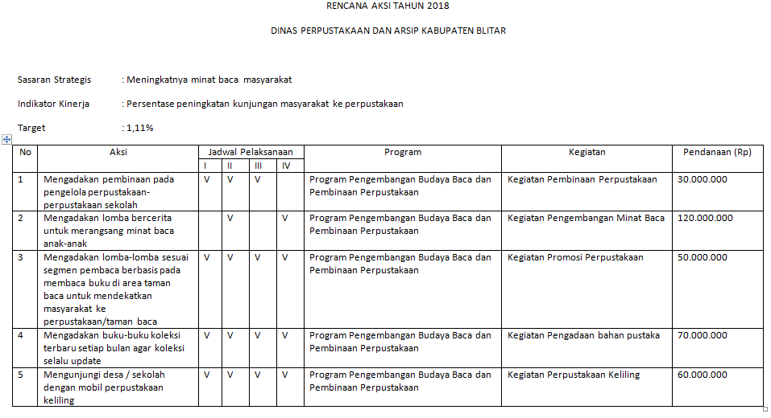
RENCANA AKSI KEGIATAN 2018

Slide 15
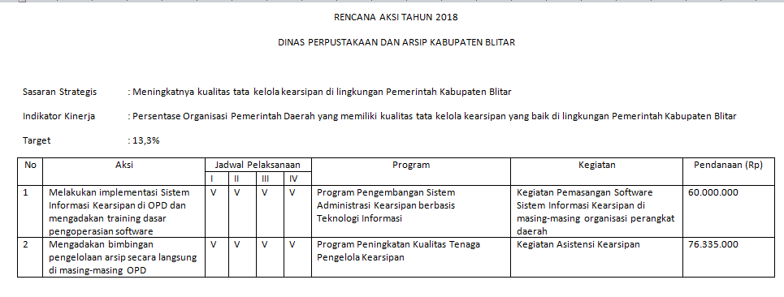
RENCANA AKSI KEGIATAN 2018

Slide 16
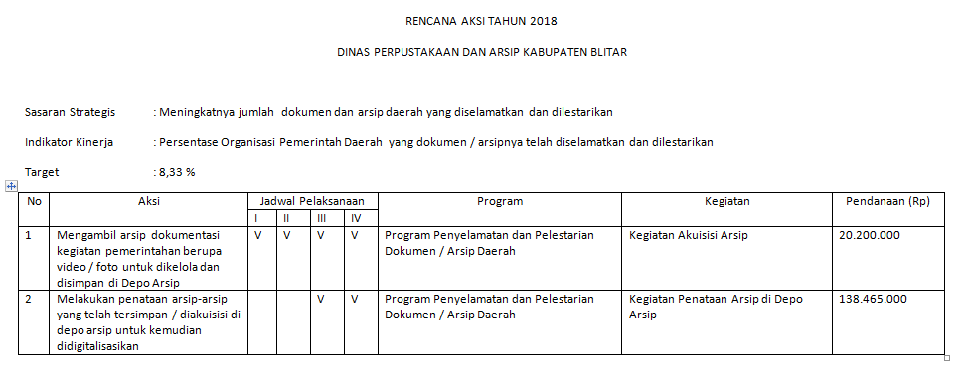
RENCANA AKSI KEGIATAN 2018

Slide 17
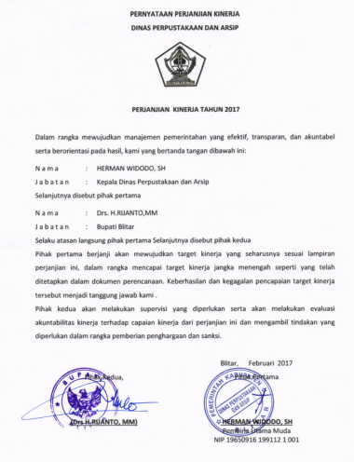
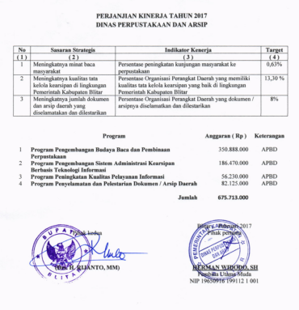
PERJANJIAN KINERJA TAHUN 2017
ESELON II

Slide 18
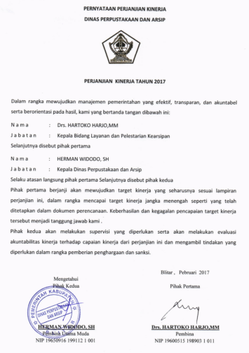
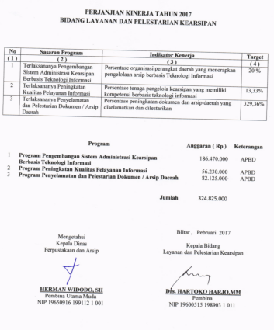
PERJANJIAN KINERJA TAHUN 2017
ESELON III

Slide 19
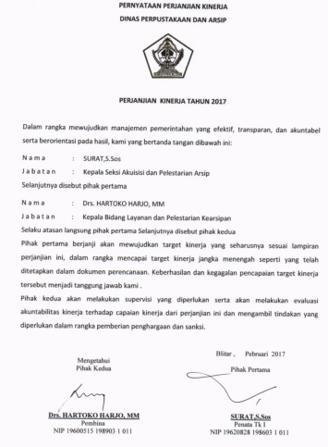
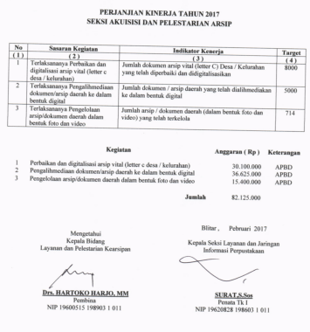
PERJANJIAN KINERJA TAHUN 2017
ESELON IV

Slide 20
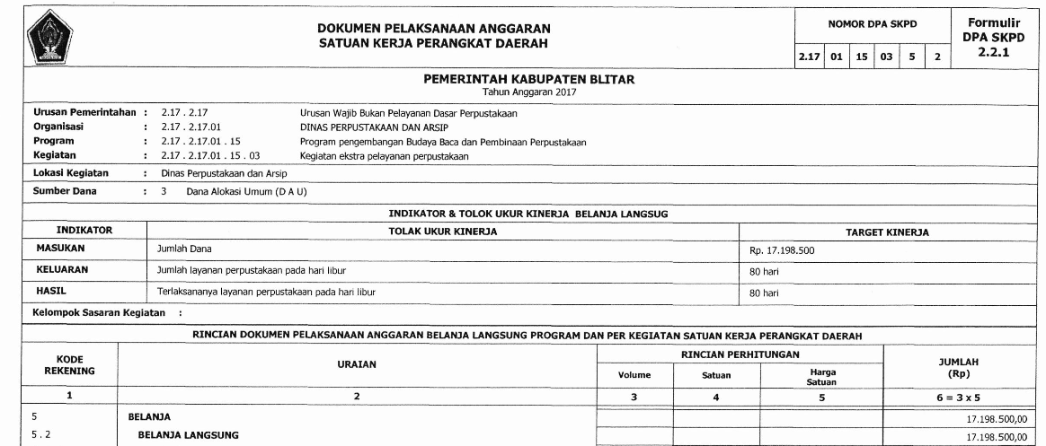
DPA TAHUN 2017

Slide 21
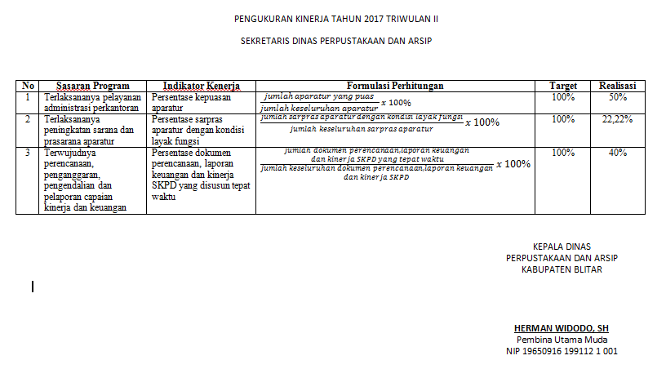
PENGUKURAN KINERJA TRIWULAN II 2017

Slide 22
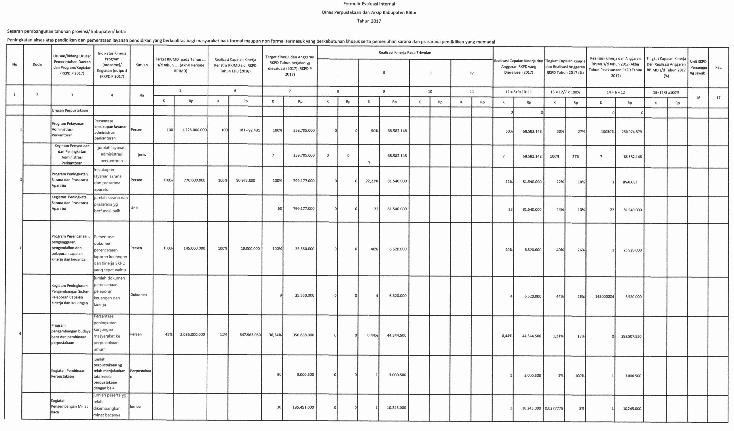
EVALUASI KINERJA DAN ANGGARAN TRIWULAN II 2017

Slide 23
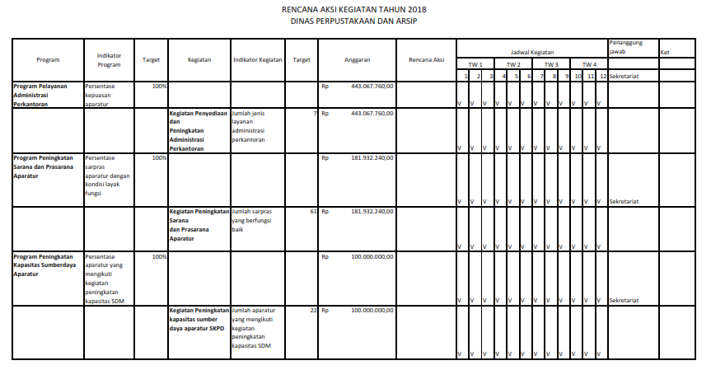
RENCANA AKSI 2018

Slide 24
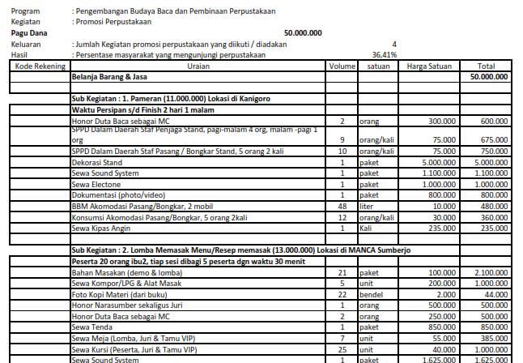
DRAFT RKA 2018

Slide 25
Terima Kasih

